Slide 1
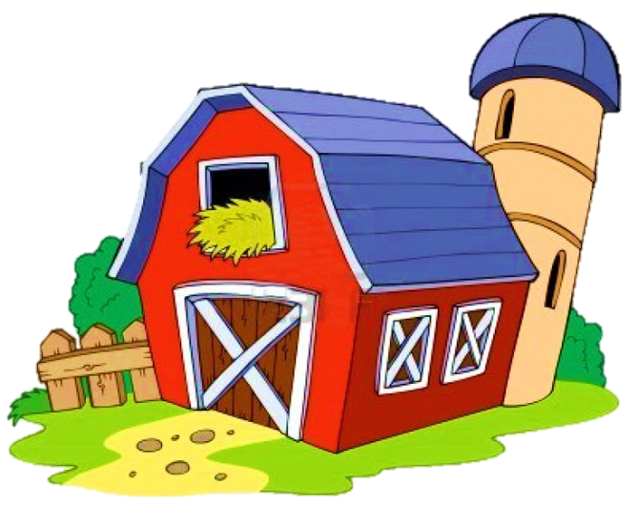
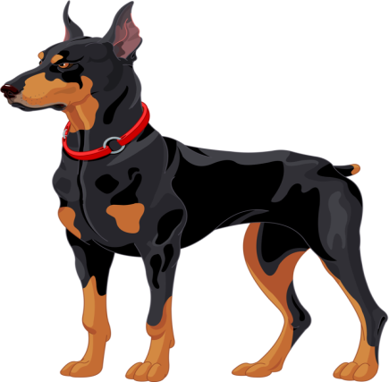

Slide 2
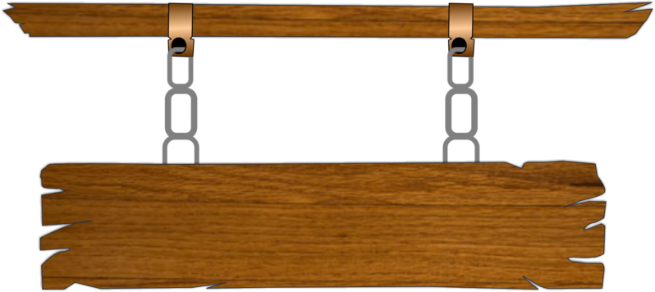
Thầy cô điền câu hỏi vào đây
Thầy cô điền câu trả lời vào đây

Slide 3
Thầy cô điền câu hỏi vào đây
Thầy cô điền câu trả lời vào đây

Slide 4
Thầy cô điền câu hỏi vào đây
Thầy cô điền câu trả lời vào đây

Slide 5
Thầy cô điền câu hỏi vào đây
Thầy cô điền câu trả lời vào đây

Slide 6
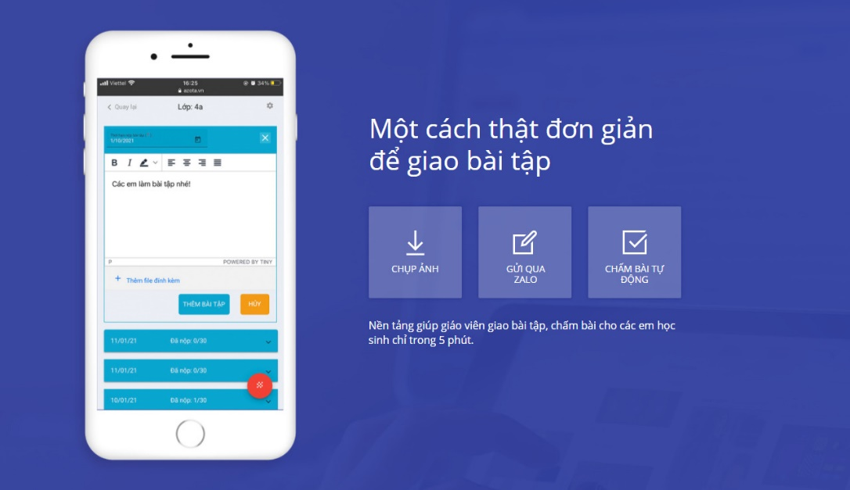
gioithieu.azota.vn

